Slide 1
CONSULTAS DE TABLAS COMBINADAS
EJEMPLOS CON LA BASE DE DATOS ALQUILERES

Slide 2
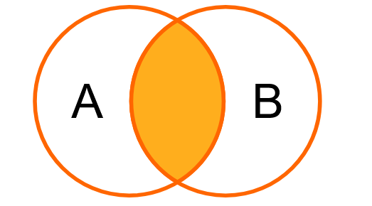
INNER JOIN
select * from automoviles inner join contratos using(matricula);
Da como resultado los coches que se relacionan con sus contratos.

Slide 3
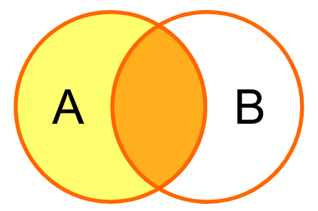
LEFT JOIN
select * from automoviles left join contratos using(matricula);
Da como resultado los coches que se relacionan con sus contratos más los coches que no tienen contratos asociados.

Slide 4
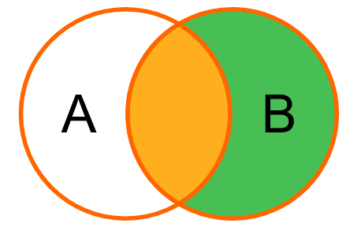
RIGHT JOIN
select * from automoviles right join contratos using (matricula);
Da como resultado los coches que tienen asociados contratos más los contratos que no tienen coches asociados.
En este caso, no hay ningún contrato sin coche asociado.

Slide 5
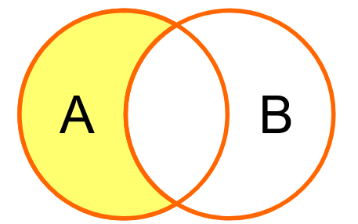
LEFT JOIN
select * from automoviles left join contratos using(matricula) where numcontrato is null;
Da como resultado los coches que no tienen contratos asociados

Slide 6
LEFT JOIN
select * from automoviles left join contratos using(matricula) where numcontrato is not null;
Esta consulta es equivalente a hacer un inner join, puesto que devuelve los coches cuyo contrato no sea nulo, es decir, la intersección de las dos tablas, igual que inner join.

Slide 7

LEFT JOIN y RIGHT JOIN
La diferencia entre left y right join solo es en que posición escribes el nombre de la tabla dentro de la consulta.
Estos dos ejemplos son equivalentes: vamos a sacar los coches que no tienen contratos asociados.
Select * from automóviles left join contratos using (matricula) where numcontrato is null;
Select * from contratos right join automóviles using (matricula) where numcontrato is null;

Slide 8
HOJA 10. BD JARDINERIA.
3.- Muestra el nombre de los clientes que no hayan realizado pagos junto con el nombre de sus representantes de ventas.
PASO 1: Clientes que no han hecho pagos:
SELECT * FROM cliente LEFT JOIN pago USING(código_cliente)
WHERE id_transacción is null;
PASO 2: Nos pide el nombre del cliente y el nombre de su representante de ventas:
SELECT nombre_cliente, nombre, apellido1, apellido2
FROM cliente INNER JOIN empleado ON código_empleado_rep_ventas=código_empleado;
PASO 3: Fusionamos las dos sentencias en una sola:
SELECT nombre_cliente, nombre, apellido1, apellido2
FROM cliente LEFT JOIN pago USING(codigo_cliente)
INNER JOIN empleado ON codigo_empleado_rep_ventas=empleado.codigo_empleado
WHERE id_transaccion is null;

Slide 9
HOJA 10. BD JARDINERIA
5.- Devuelve el nombre de los clientes que no hayan hecho pagos y el nombre de sus representantes junto con la ciudad de la oficina a la que pertenece el representante.
La consulta es igual a la anterior, solo que tenemos que añadir la ciudad de la oficina. Para ello hay que añadir un inner join entre el empleado y la oficina.
SELECT nombre_cliente, nombre, apellido1, apellido2 , oficina.ciudad
FROM cliente LEFT JOIN pago USING(codigo_cliente)
INNER JOIN empleado ON codigo_empleado_rep_ventas=empleado.codigo_empleado
INNER JOIN oficina USING(código_oficina)
WHERE id_transaccion IS null;

